Slide 1
Využití výsledků státních zkoušek v 6. třídě základní školy a 3. třídě gymnázium v Polsku 2002-2010
STANDARDY PRO ZÁKLADNÍ VZDĚLÁVÁNÍ, HODNOCENÍ VÝSLEDKŮ VZDĚLÁVÁNÍ

Slide 2
Agenda
Vzdělávací systém v Polsku
Organizace zkoušek
Výsledky – pro žáky a rodiče
Výsledky – pro učitele
Výsledky – pro provozovatele škol

Slide 3
Vzdělávací systém v Polsku
Základní škola (6 let) + povinná závěrečná zkouška (Sprawdzian)
Gymnázium (3 roky) + povinná záverečná zkouška
(Egzamin gimnazjalny)
Střední školy (2-4 let) + záverečná zkouška
(Matura / Egzamin zawodowy)

Slide 4
Organizace zkoušek
CKE (Centralna Komisja Egzaminacyjna)
  připrava testů
  projekty EU
  výzkum
OKE (Okręgowa Komisja Egzaminacyjna)
  digitalizace a logistika zkoušek
  zveřejňování výsledků
  spolupráce: učitele, školy, provozovatele škol atd.
  internetový systém OBIEG

Slide 5
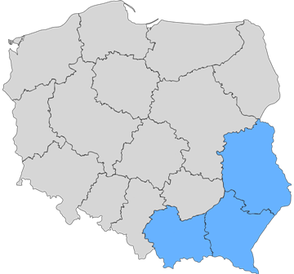
OKE Kraków
84 000 žáků základních škol
95 000 žáků gýmnázií
93 000 maturantů
System OBIEG

Slide 6
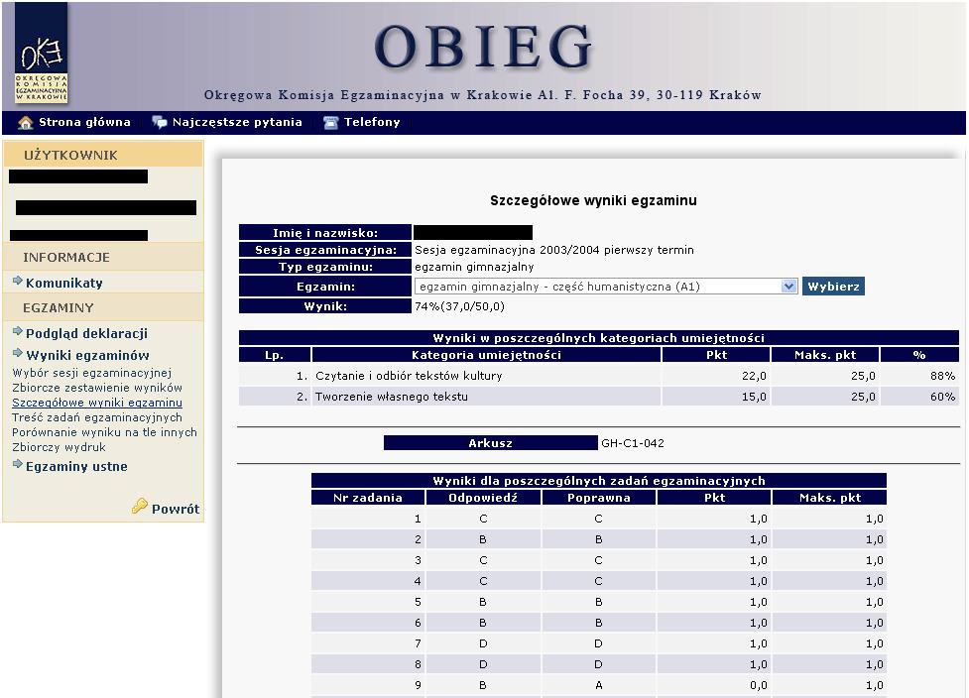
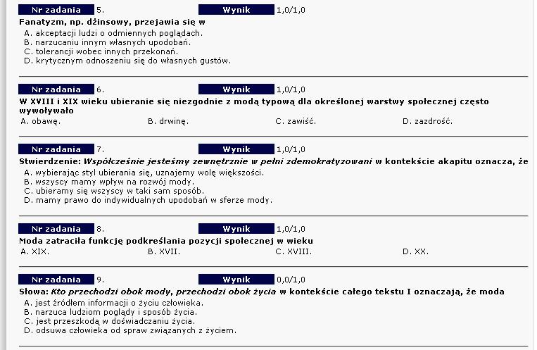
Výsledky – pro žáky a rodiče
Přesné informace o testu – úlohy, odpovědi žáka a počet bodů

Slide 7
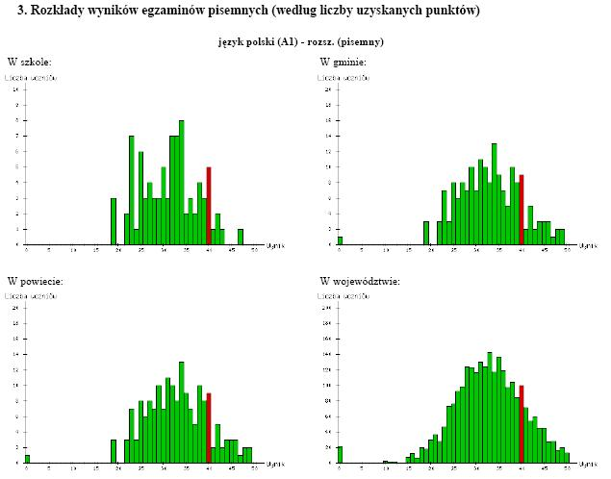
Výsledky – pro žáky a rodiče
„Jaké mam šance dostat se na vytouženou školu?“

Slide 8
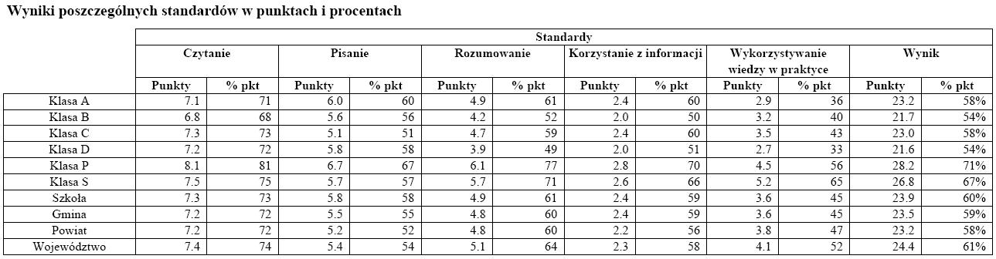
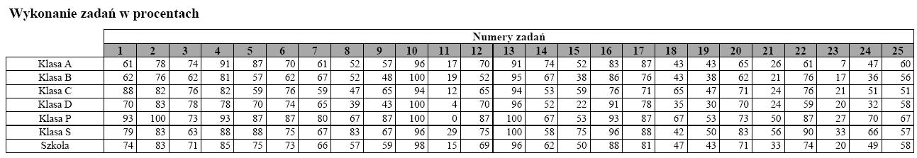
Výsledky – pro učitele
Statistiky (rozdíl mezi třídami, výsledky podle standardů
a úloh)

Slide 9
Výsledky – pro učitele
Podpora pro další pomůcky – daty ve formátu MS Excel
Školení – jak využívat informace
Edukační přidaná hodnota – průměrný výsledek není všechno!

Slide 10
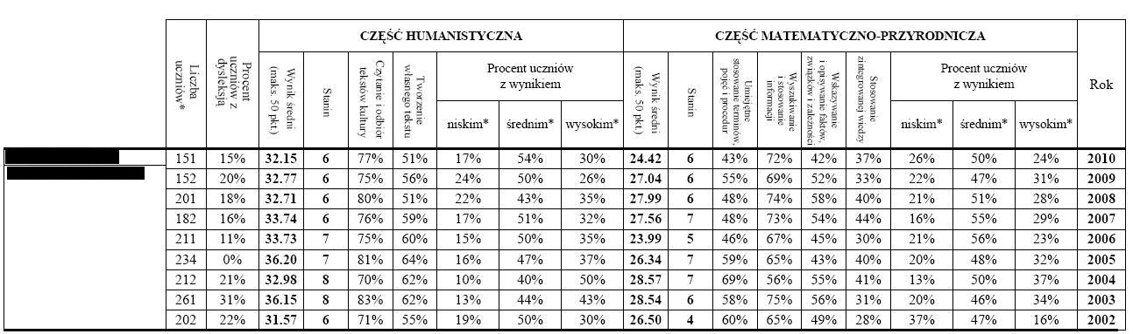
Výsledky – pro provozovatele škol
„Chtěl bych vědět, jestli škola se zlepšuje nebo ne“
Jednoduchý ranking není dobrý nápad

Slide 11
Otázky?
?

